Slide 1

프로젝트 네임
팀

Slide 2
목 차
프로젝트 주제
프로젝트 진행일정 및 주요사항
개발환경
데이터베이스
관계도
프로젝트 홈페이지 시연
Q & A

Slide 3
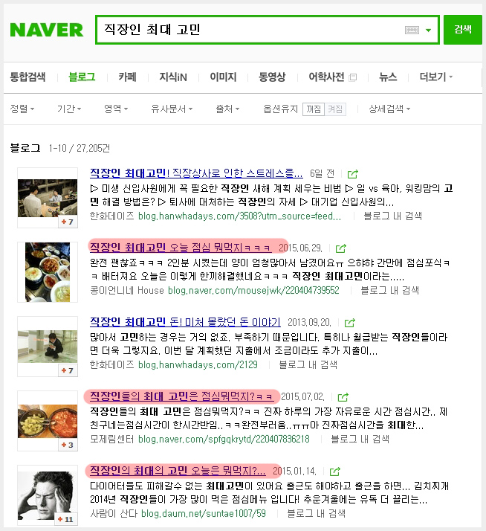

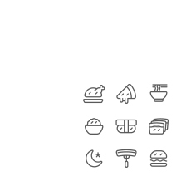

1
1
프로젝트 주제
▶ 주제 선정 동기

Slide 4

1
1
프로젝트 주제
▶ 사이트의 목적
“매일 밖에서 점심을 사먹어야 하는 분들에게 도움을 주는 ”
“외식 메뉴가 고민될 때면 생각나는”
“식당 평가 리뷰를 한곳에서 볼 수 있는 ”
“식당의 모든 것을 볼 수 있는 ”
‘ 홧 잇 ’
홈페이지

Slide 5

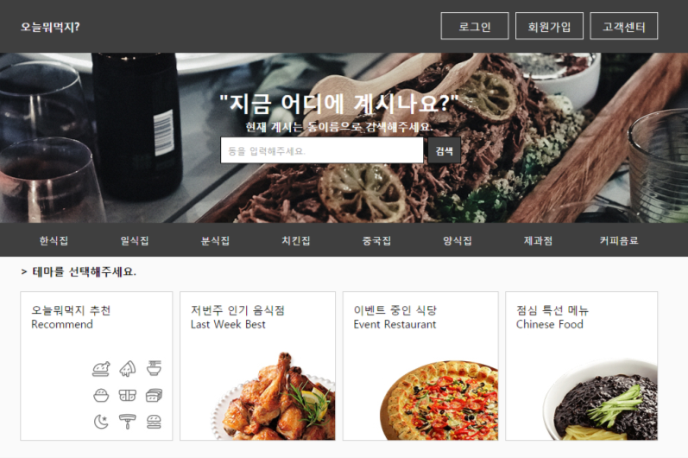
1
1
프로젝트 주제
▶ 시장 조사
- 기존 사이트들의 특징
- ‘홧 잇’ 사이트의 특징
1. 모든 음식점의 정보를 한 곳에서
2. 테마별 음식 추천
3. 강화된 평가 리뷰로 블로그 역할 대체
4. 소비자와 판매자의 소통의 장
1. 배달 가능 음식점만 가능
5. 사용자 맞춤 검색 기능
2. 메뉴 추천의 빈약함
고민 해결 불가능

Slide 6
2
1
프로젝트 진행일정 및 주요사항
주요일정
특이사항
10/5
11/1
12/1
1/1
2/1
2/29
10/5
10/29 제안PT
11/19 주제변경
11/25 주제변경
1/7 중간점검
2/11 최종PT
프로젝트 선정
10/14
자료조사
10/7
10/28
DB 설계
10/26
11/24
12/3 DB수정
12/16 DB수정
Model 설계
11/20
2/11
Control 설계
11/25
12/4
View 설계
11/20
1차 설계
12/20
1/4
2차 설계
2/11
TEST&DEBUG
2/11
2/26
자료 문서화
2/22~29

Slide 7



3
1
개발환경
운영체제 | Window 7 Enterprise K 32bit
서버 | Apache Tomcat 8.0
데이터베이스 | MySql 5.6.24
개발 도구 | Eclipse Mars.1 Release (4.5.1)
개발언어 | HTML5, CSS3, JSP, JAVA
문자 인코딩 방식 | UTF-8 General
구성형태 | MVC2 형식

Slide 8
4
1
데이터베이스
▶데이터베이스

Slide 9
5
1
관계도
▶데이터베이스

Slide 10
프로젝트 시연
홈페이지 링크

Slide 11
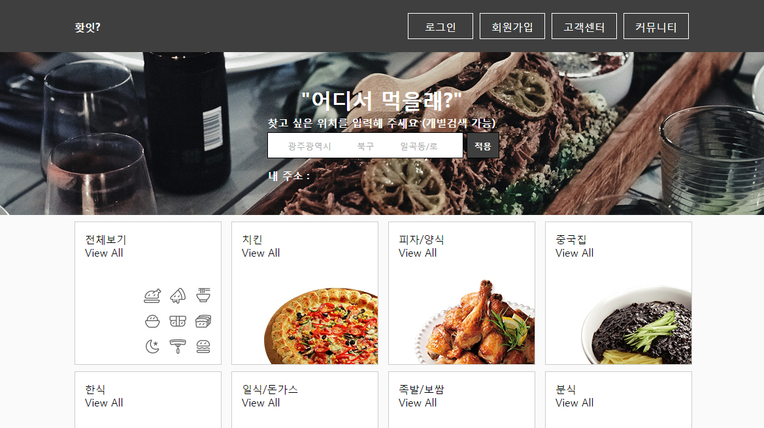

Slide 12
Q & A
감사합니다.

